Slide 1
Yurt Dışında Eğitim ve Burslar
Mustafa Çalışkan
Sakarya Üniversitesi

Slide 2
Özgeçmiş
Kadıköy Anadolu İmam-Hatip Lisesi
Marmara Üniversitesi-İktisat
Marmara Ünv. Bankacılık Enst. Yüksek Lisans (tamamlanmamış…)
Universtiy of Leicester – Yaz okulu (akademik araştırma ve yazma üzerine)
University of Essex –Ekonomi Yüksek Lisans
Sakarya Üniversitesi- İktisat Doktora (devam ediyor)
Staj: Yatırım Finansman Menkul Değerler (Broker yardımcısı)
farklı zamanlarda bilgisayar-kamera üzerine şahıs şirketi ve giyim mağazası şahıs şirketi.
…

Slide 3
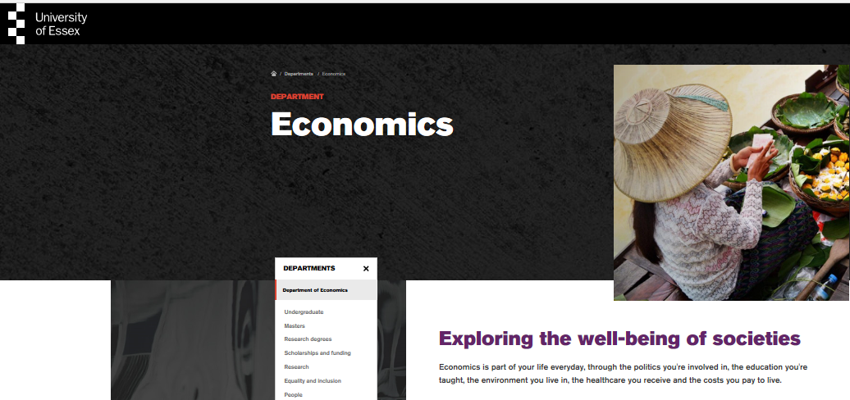
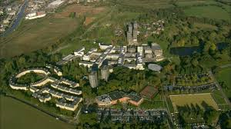
Yurt Dışında Eğitim- YLSY

Slide 4
YLSY TANITIM
YLSY ülkemizin yetişmiş insan kaynağı ihtiyacını karşılamak amacıyla 1416 sayılı Kanun kapsamında Milli Eğitim Bakanlığı tarafından yürütülen yurt dışı lisansüstü öğrenim bursluluk programıdır.
1929 da yürürlüğe giren bir kanundur. Genç cumhuriyetin yetişmiş insan gücüne ihtiyacı düşünülerek hayata geçirilmiştir.
1929-2005 arası 9689 kişi
2006-2015 arası ise 7673 öğrenci
2018 kontenjanı 1224 öğrencidir.
Sadece üniversiteler değil ihtiyaç bildiren kurumlara da kontenjanlar açılmaktadır.

Slide 5
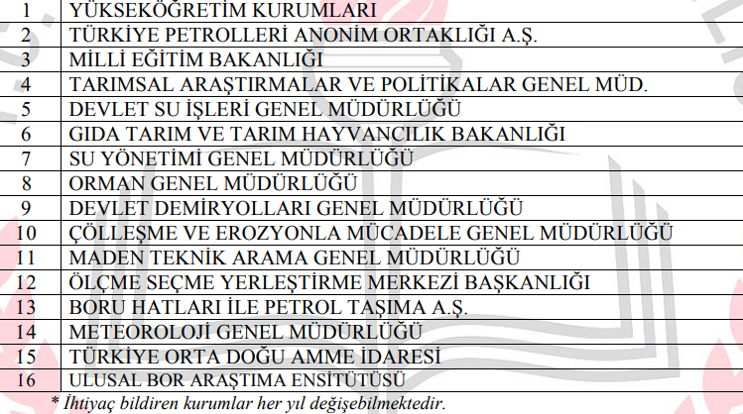
YLSY TANITIM

Slide 6
YLSY TANITIM- BAŞVURU ŞARTLARI
En az lisans mezunu
2.50/65 min. Not şartı
Ales min 70
Ösym üzerinden başvurular alınıyor ve genellikle ağustos ayında.
İlan edilen kontenjanın 3 katı öğrenci çağırılıyor ve akademik mülakat yapılıyor.
Ales yüzde 40, mezuniyet yüzde 20, sözlü yüzde 40
Torpil ?

Slide 7
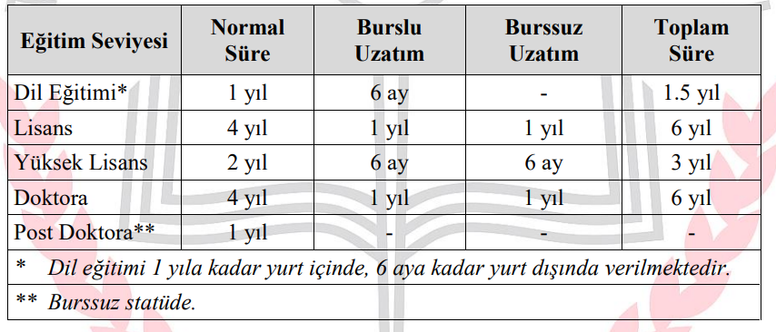
YLSY TANITIM-DİL EĞİTİMİ
Yabancı dil seviyeniz önemli değil!!!

Slide 8
YLSY TANITIM-Üniversite Seçimi
Yerleştiğiniz kurumun yönlendirmesi önemli
Times Higher Education, Academic Ranking of World Universities (Shanghai), QS World University Rankings-Top Universities ve University Ranking by Academic Performance (URAP) gibi üniversite sıralaması yapan kurumların listesinde son 3 yılda ilk 500 de olan üniversiteler tercih edilebilir.

Slide 9
YLSY TANITIM-Kontenjanlar
2018 tercih tablosundan alınmıştır.
Nükleer tesis yatırımlarının finansal analizi : ekonometri 2 kişi
Ptt ekonometri 2 kişi
Trt ekonometri 5 kişi (uluslararası finans-proje yönetimi)
İktisadi-idari bilimler örnek kontejanlar:
Bölgesel kalkınma ajansı 8
Havza odaklı kalkınma 2
Milli savunma üniversitesi 8

Slide 10
YLSY TANITIM-Kontenjanlar-devam
Trt bölgesel çalışmalar 12
Ulaştırma bakanlığı 4
Ankara İstanbul Boğaziçi Marmara gibi üniversiteler için bölgesel çalışmalar 22 kişi

Slide 11
YLSY TANITIM-ARTI VE EKSİLER
Artılar
Maddi imkanlar
dil eğitimi için verilen destekler ve süre
Dönüşte iş garantisi
Eksiler
Başarısızlık korkusu
Yüksek tazminat

Slide 12
Tavsiye
İki saat fazla çalış üstün yetenekliyle yarış!

Slide 13
Teşekkürler

